Slide 1
Системное программирование
Лекция 5
Управление процессами III

Slide 2
План лекции
Понятие «Процесс» I
Ресурсы доступные процессу I
Создание и завершение процессов I
Функции получения информации о процессе I
Межпроцессное взаимодействие II
Потоки III
Синхронизация процессов III

Slide 3
Потоки выполнения
Последовательность выполнения инструкций программы называется потоком управления внутри программы
Классификации программ в зависимости от количества определяемых ими параллельных потоков управления:
Будем говорить, что программа является многопоточной, если в ней может одновременно существовать несколько потоков
Если в программе одновременно может существовать только один поток, то такая программа называется однопоточной

Slide 4
Потоки выполнения
Контекст потока – в общем случае, это содержимое памяти, к которой поток имеет доступ во время своего исполнения
Потокобезопасная функция – функция которая может быть вызвана одновременно из нескольких потоков без риска возникновения ошибок или непредсказуемого поведения
В общем случае функция называется повторно входимой или реентерабельной если она удовлетворяет следующим требованиям:
не использует глобальные переменные, значения которых изменяются параллельно исполняемыми потоками
не использует статические переменные, определенные внутри функции
не возвращает указатель на статические данные, определенные внутри функции

Slide 5
Потоки выполнения
Когда лучше использовать поточную многозадачность:
Ограниченность системных ресурсов
Частое использование данных между подзадачами
Частая синхронизация подзадач
Поддержка языками и библиотеками
Задачи с упором на вычисления (так называемые CPU-bound tasks)
Написание GUI
Задачи с требованием к масштабированию

Slide 6
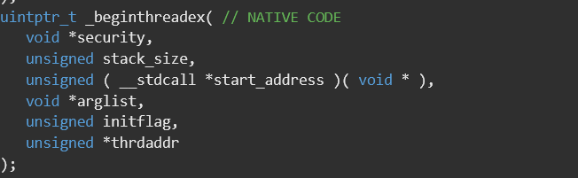
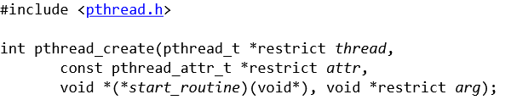
Потоки выполнения
Создание потока (Windows) – CreateThread, _beginthreadex
Создание потока (POSIX) – pthread_create
Примечание: _beginthreadex не является частью WinAPI

Slide 7

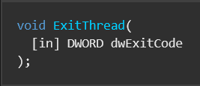

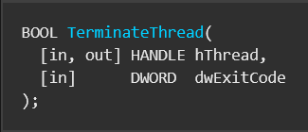

Потоки выполнения
Завершение потока (Windows) – ExitThread, TerminateThread, _endthreadex
Завершение потока (POSIX) – pthread_exit, pthread_cancel

Slide 8
Потоки выполнения
Завершение потока (Windows):
функция потока возвращает управление (рекомендуемый способ);
поток самоуничтожается вызовом функции ExitThread (нежелательный способ);
один из потоков данного или стороннего процесса вызывает функцию TerminateThread (нежелательный способ);
завершается процесс, содержащий данный поток (тоже нежелательно)

Slide 9
Потоки выполнения
Завершение потока (POSIX):
Начальная функция выполняет инструкцию return, указывая возвращаемое значение для потока
Поток вызывает функцию pthread_exit
Поток отменяется с помощью функции pthread_cancel
Любой из потоков вызывает exit или главный поток выполняет инструкцию return (внутри функции main), что приводит к немедленному завершению всех потоков в процессе

Slide 10
Потоки выполнения
Управление потоком (Windows) – SuspendThread, ResumeThread, WaitForSingleObject, WaitForMultipleObjects, GetExitCodeThread, GetCurrentThread
Управление потоком (POSIX) – pthread_join, pthread_detach, pthread_self, pthread_once
Полное описание функций WinAPI и POSIX

Slide 11
Потоки выполнения
Thread Local Storage – это механизм, который позволяет каждому потоку хранить свои собственные данные в отдельном пространстве, которое не доступно другим потокам. Это позволяет каждому потоку иметь свои собственные значения переменных, которые не будут перезаписаны другими потоками
Задействование данных, относящихся к отдельному потоку, позволяет сделать функцию потокобезопасной, не изменяя при этом ее интерфейс

Slide 12
Потоки выполнения
Thread Local Storage API
Windows | POSIX
TlsAlloc | pthread_key_create
TlsSetValue, TlsGetValue | pthread_getspecific, pthread_setspecific
TlsFree | Второй параметр функции pthread_key_create

Slide 13
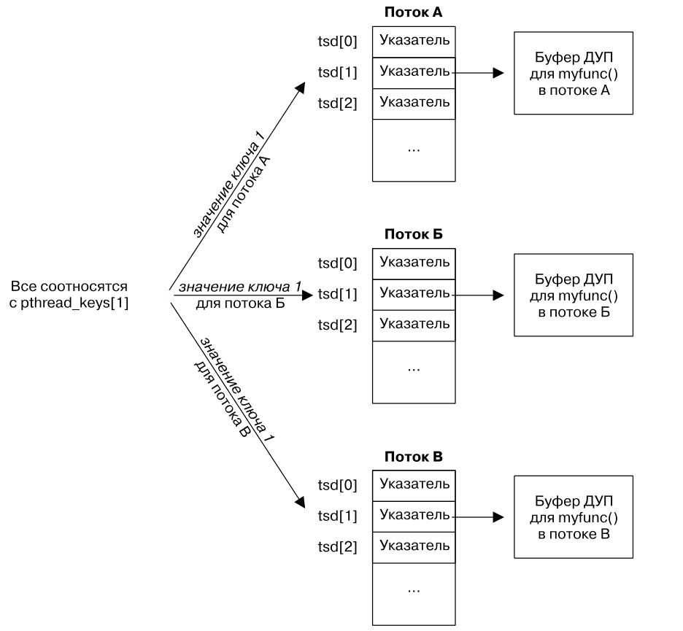
Потоки выполнения
Структура данных, которая используется для реализации указателей на данные уровня потока (ДОП)

Slide 14
Потоки выполнения
Существует также более простой достижения аналогичных результатов без использования специального API
Чтобы сделать глобальную или статическую переменную локальной для каждого потока, нужно просто указать при ее объявлении спецификатор __thread (POSIX) и __declspec( thread) (Windows)

Slide 15
Синхронизация
Действием называется изменение контекста потока или, другими словами, действием можно назвать любую последовательность команд, которая изменяет контекст потока
Под контекстом действия понимается только та часть контекста потока, которая используется этим действием
Действие называется атомарным, если оно удовлетворяет следующим двум требованиям:
не прерывается во время своего исполнения
контекст действия изменяется только самим действием

Slide 16
Синхронизация
Не прерывается во время своего исполнения:
Действие может быть прервано только сигналом прерывания, который устанавливает соответствующий флаг микропроцессор, поэтому необходимо запретить обработку сигнала прерывания от внешних устройств во время выполнения этого действия
Контекст действия изменяется только самим действием:
Обеспечивает непрерывность действия на мультипроцессорных системах или, другими словами, запрещает действию, исполняемому одним процессором, изменять контекст действия, исполняемого другим процессором

Slide 17
Синхронизация
Если рассматривать параллельные процессы абстрактно, то синхронизация процессов – это есть достижение некоторого фиксированного соотношения (порядка) между сигналами, которыми обмениваются эти процессы
Под синхронизацией потоков понимается исполнение этими потоками условных непрерывных действий

Slide 18
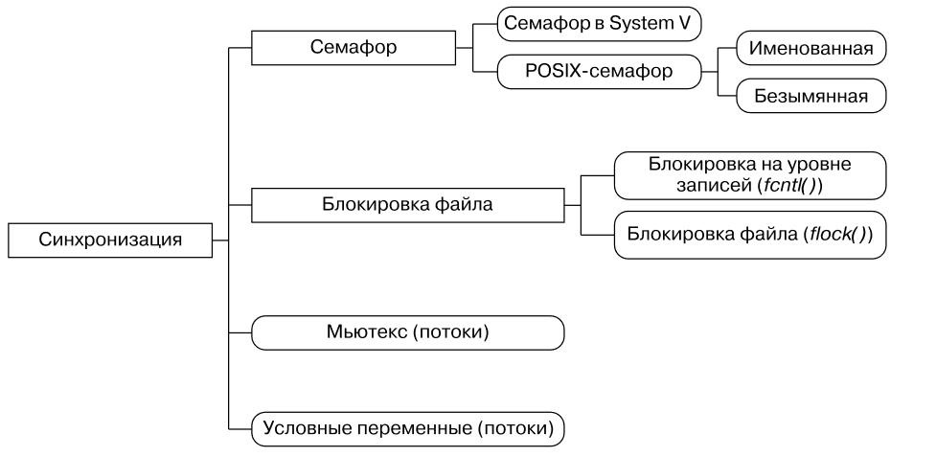
Синхронизация

Slide 19
Синхронизация
Критическая секция – это небольшой участок кода, требующий монопольного доступа к каким-то общим данным
Механизм для работы с критическими секциями в рамках одного процесса на подобии из Windows API не представлен в POSIX
В POSIX работа с критическими секциями базируется на объектах ядра в следствие специфичности понятия поток

Slide 20


Синхронизация
Критическая секция
Инициализация
Очистка
Занятие секции
Освобождение секции
Попытка занятия секции
Секция со спинлоком

Slide 21
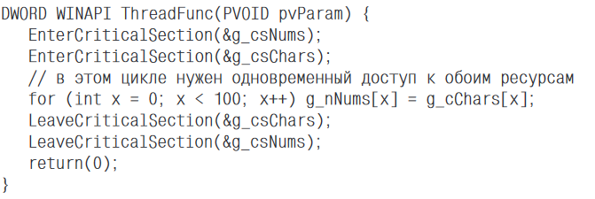
Синхронизация
Критическая секция – советы:
На каждый разделяемый ресурс используйте отдельную структуру CRITICAL_SECTION
Одновременный доступ к нескольким ресурсам
Не занимайте критические секции надолго

Slide 22
Синхронизация
Объекты ядра «мьютексы» гарантируют потокам взаимоисключающий доступ к единственному ресурсу
Поскольку «мьютексы» являются объектами ядра, то возможна синхронизация потоков между различными процессами
Для мьютексов определены следующие правила:
если его идентификатор потока равен 0 (у самого потока не может быть такой идентификатор), мьютекс не захвачен ни одним из потоков и находится в свободном состоянии
если его идентификатор потока не равен 0, мьютекс захвачен одним из потоков и находится в занятом состоянии

Slide 23
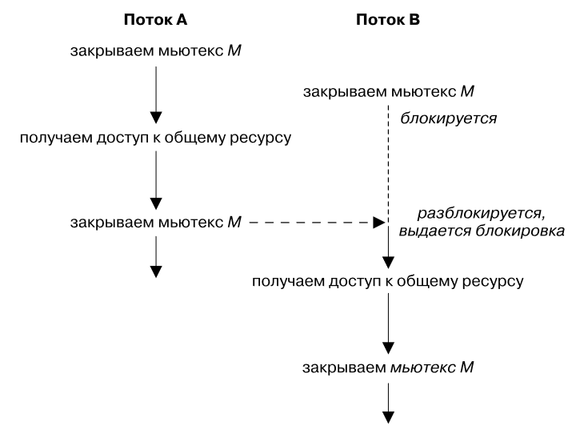
Синхронизация
Использование мьютекса для защиты критического участка

Slide 24
Синхронизация
Mutex API
Windows | POSIX
CreateMutex, OpenMutex | pthread_mutex_init
WaitForSingleObject, WaitForMultipleObjects | pthread_mutex_lock pthread_mutex_trylock pthread_mutex_timedlock
ReleaseMutex | pthread_mutex_unlock
CloseHandle | pthread_mutex_destroy

Slide 25
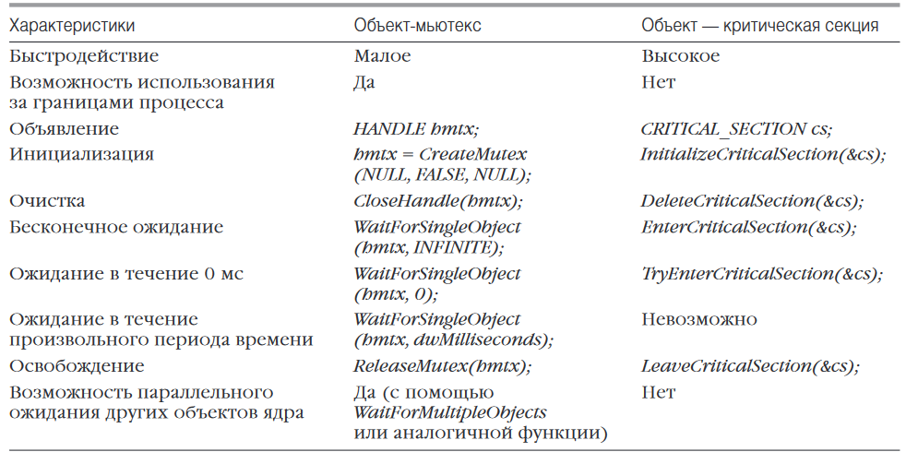
Синхронизация
Сравнение критических секций и «мьютексов» в Windows

Slide 26
Синхронизация
Объекты ядра «семафоры» гарантируют потокам взаимоисключающий доступ ко множеству ресурсов
Для семафоров определены следующие правила:
когда счетчик текущего числа ресурсов становится больше 0, семафор переходит в свободное состояние
если этот счетчик равен 0, семафор занят
система не допускает присвоения отрицательных значений счетчику текущего числа ресурсов
счетчик текущего числа ресурсов не может быть больше максимального числа ресурсов

Slide 27
Синхронизация
Semaphore API
Windows | POSIX
CreateSemaphore, OpenSemaphore | sem_open
WaitForSingleObject, WaitForMultipleObjects | sem_wait sem_getvalue sem_trywait
ReleaseSemaphore | sem_post
CloseHandle | sem_close, sem_unlink

Slide 28
Синхронизация
Кроме этого существуют следующие механизмы синхронизации:
События (WinAPI, WinAPI UseCase, POSIX)
Барьеры (WinAPI about, POSIX)
Блокировка файлов (WinAPI example, POSIX)
Спинлок (WinAPI – только на уровне ядра, POSIX)
RW-лок (WinAPI, POSIX)
Условные переменные (WinAPI, POSIX)
Атомарные операции (WinAPI, POSIX)
И др.

Slide 29
Системное программирование
Лекция 5
Управление процессами III

